Slide 1
Gymnázium Janka Kráľa, Ul. SNP 3, Zlaté Moravce
Kľúčová akcia KA229
Strategické partnerstvá
Spolufinancované Európskou úniou
prostredníctvom programu Erasmus+
Student motivation across borders - an Austrian-Slovak collaboration
Motivovaním žiakov prekračujeme hranice - spolupráca Rakúska a Slovenska

Slide 2
Program ERASMUS+ je programom Európskej únie v oblasti vzdelávania, odbornej prípravy, mládeže a športu. Projekty umožňujú učiacim sa a zamestnancom zlepšiť si svoje zručnosti, zvýšiť si svoje šance zamestnať sa a získať kultúrne povedomie.
V oblasti školského vzdelávania umožňuje program ERASMUS+ školám organizovať výučbu a prípravu pre učiteľov a ostatných zamestnancov v zahraničí, vymieňať si to najlepšie v modernej európskej praxi v oblasti školského vzdelávania a skvalitniť svoju prax.
Kľúčová akcia 2 – Strategické partnerstvá ERASMUS+ poskytuje možnosť spolupráce organizáciám v rámci partnerstva s kolegami z Európy.
Zdroj: Vzor tlačovej správy

Slide 3
Partnerské školy:
HLW Tulln, Rakúsko
Gymnázium Janka Kráľa,Ul.SNP3, Zlaté Moravce, Slovensko
Trvanie projektu: 1.9.2019 -30.6.2021
Komunikačný jazyk projektu: anglický jazyk

Slide 4
Cieľová skupina GJK: 27 žiakov
22 žiakov - III.A
5 žiakov - II.A
Projektový tím GJK:
RNDr. Renáta Kunová, PhD.
Mgr. Alena Rakovská
Mgr. Viera Mihalková
Mgr. Ľudmila Minárová
Mgr. Monika Taligová

Slide 5
Ciele
Zlepšenie jazykových zručností a kompetencií v cudzom jazyku (Angličtina)
Nahliadnutie do pracovných aktivít v EU
Zodpovedné zaobchádzanie s novodobými médiami a ich uplatnenie v komunikácii v povolaní

Slide 6
Pracovný postup
September 2019
Október – December 2019
Apríl 2020
Január – Máj 2021
Máj 2021
Máj – Jún 2021
C1: Európsky deň jazykov, Slovensko (GJK)
Začiatok spolupráce prostredníctvom platformy eTwinning, príprava na akciu C2 (HLW-GJK)
C2: Sociálne médiá a digitálne vzdelávanie, Rakúsko (HLW)
Príprava na projektový týždeň v Bruseli (HLW - GJK)
C3: Záverečný projektový týždeň v Bruseli (HLW - GJK)
Vyhodnotenie projektu a uverejnenie výsledkov (HLW – GJK)

Slide 7
Projektové aktivity

Slide 8
C1: Gate of Languages open (Slovakia)
As a part of the European Day of Languages, the students will lead workshops together and they will learn how to cooperate. Common activities will support the intercultural exchange, social and educational worth of European heritage and language learning.
C1: Brána jazykov otvorená (Slovensko)
V rámci Európskeho dňa jazykov sa budú študenti na workshopoch učiť ako vzájomne spolupracovať. Spoločná činnosť bude zameraná na poznávanie našich kultúr, sociálne a vzdelávacie hodnoty Európskeho dedičstva a jazykové vzdelávanie.

Slide 9
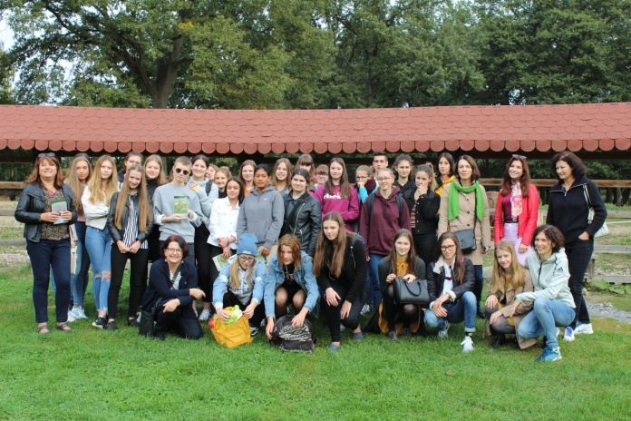
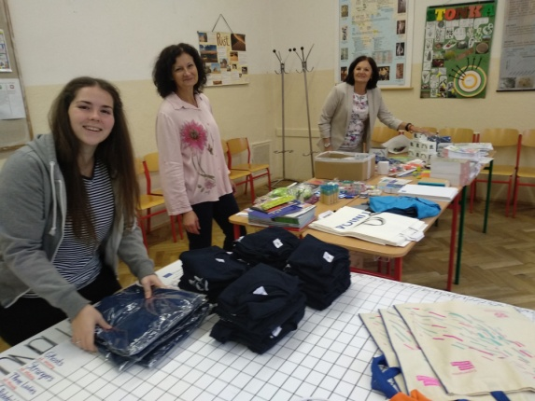
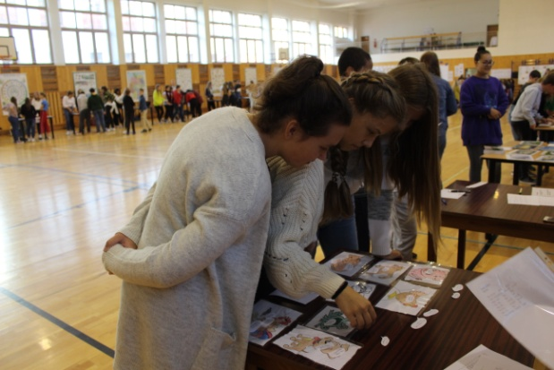
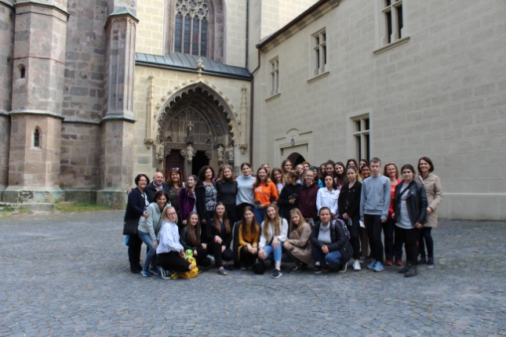
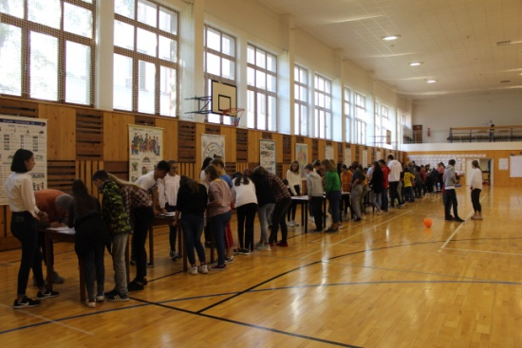
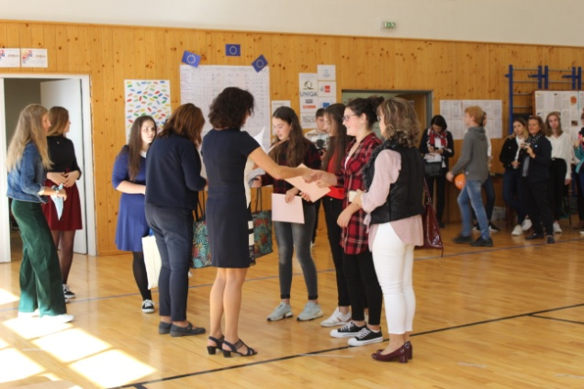
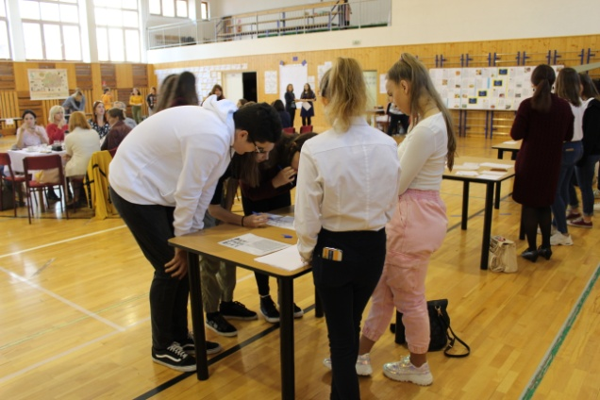
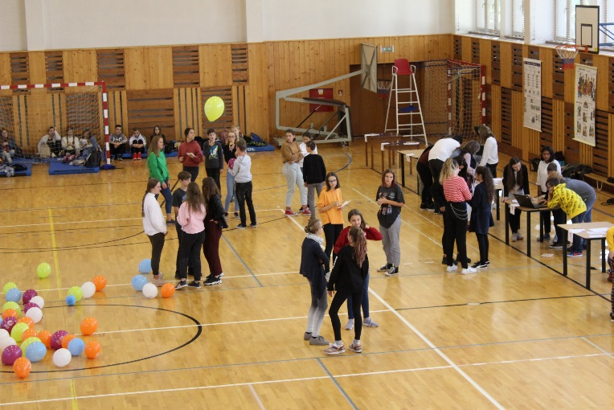
C1: Brána jazykov otvorená

Slide 10
C2: Social Media and digital learning (Austria)
The project is integrated into the goal of open education and innovative practices in the digital age. The students will not use their mobile phone for one day and after some cultural visits they will discuss how digital learning strategies can help learning-impaired and socially disadvantaged students to learn. New learning strategies will be developed together, which should be implemented in the second year of the Erasmus project.
C2: Sociálne médiá a digitálne vzdelávanie (Rakúsko)
Projekt zahŕňa otvorené vzdelávanie a inovatívne postupy v digitálnej dobe. Jeden deň študenti nebudú používať mobilný telefón a po návšteve niekoľkých kultúrnych pamiatok budú diskutovať o tom, ako môžu digitálne vzdelávacie stratégie pomôcť žiakom s poruchami učenia a sociálne znevýhodneným žiakom vo vyučovacom procese. Získané vzdelávacie stratégie budú implementované v druhom roku projektu.

Slide 11
C3: Project Week in Brussels
The project days in Brussels should unite the main objectives of our project both the value of the European heritage and new education and teaching methods that are developed together with students.
C3: Projektový týždeň v Bruseli
Spoločný pobyt v Bruseli bude zhodnotením hlavných cieľov projektu, ktorými sú spoznávanie hodnôt Európskeho dedičstva a využívanie nových vzdelávacích metód.

Slide 12
Očakávané výsledky
Cieľom nášho projektu je výmena a zdieľanie stratégií na rôzne témy and problémy vo vyučovacom procese a získavanie riešenia a nápadov od študentov, ako sú otázky predčasného ukončenia školskej dochádzky, motivácie študentov, digitálne vyučovanie, začlenenie otázky multikulturalizmu do vzdelávania, ako aj zlepšenie jazykových zručností.
Pozorovaním, monitorovaním, ako aj on-line prieskumom SELFIE a zlepšením kontroly výsledkov v učení chceme zistiť či ciele, ktoré sme si stanovili budú splnené..
Táto prezentácia reprezentuje výlučne názor autorov. Komisia ani Národná agentúra nezodpovedajú za akékoľvek použitie informácií obsiahnutých v tomto texte.

